Slide 1
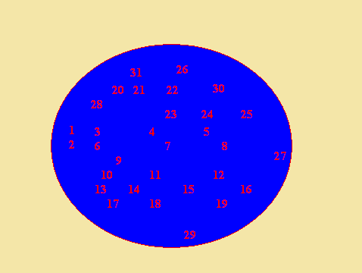
Aibės galia
ir jos apskaičiavimas

Slide 2
Baigtinės aibės A galia vadinamas jos elementų skaičius n(A). Kitaip aibės galia žymima |A|.
Pavyzdžiui, turime aibę A = {0,1,2,3,4}. Tuomet jos galia n(A) bus |5|.
Tuščioji aibė ∅ yra vienintelė aibė, kurios elementų skaičius lygus nuliui.

Slide 3


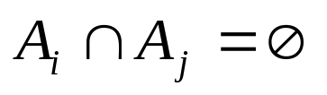

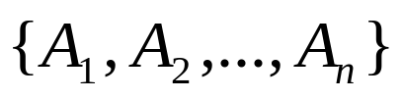
Nesusikertančios aibės.
Dvi aibės A ir B vadinamos nesusikertančiomis, jeigu . Apibendrinus, jei yra aibės ir visiems i ir j, , tai sakome, kad šios aibės yra poromis nesusikertančios. Taip pat sakome, kad
yra poromis nesusikertančių aibių rinkinys.

Slide 4
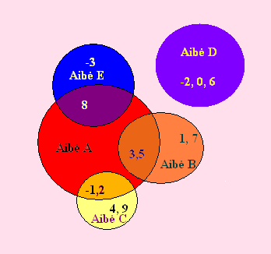
Pavyzdžiui,
turime aibes:
A = {-1,2,3,5,8},
B = {1,3,5,7},
C = {-1,2,4,9},
D = {-2,0,6} ,
E = {-3,8}.
Tada aibės A ir D yra nesusikertančios, o {B,C,D,E} yra poromis tarpusavyje nesusikertančių aibių rinkinys.

Slide 5
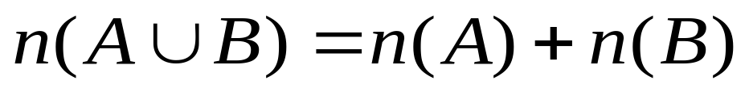

ADITYVUMO DĖSNIS:
Jei aibės A ir B yra nesusikertančios, tai :
Pavyzdžiui:
A
B
n(A) = 3 ,
n(B) = 6 .
Tuomet : (A B) = 3 + 6 = 9

Slide 6
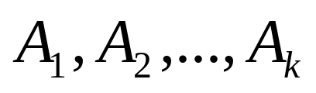


Apibendrinus, jei yra poromis nesusikertančios aibės, tai
Taip pat pastebėsime, kad
ir bet kuriam universaliosios aibės U poaibiui A.

Slide 7


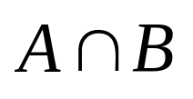

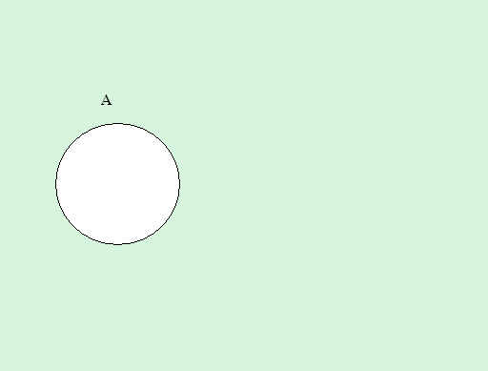
KELETAS TEOREMŲ:
1 Teorema: Bet kuriems universaliosios aibės U poaibiams A ir B aibės , ir yra poromis nesusikertančios ir :
.
Pavyzdžiui:
Turime aibę A:

Slide 8
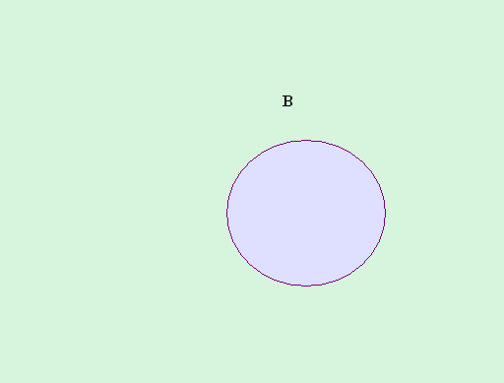
KELETAS TEOREMŲ:
1 Teorema: Bet kuriems universaliosios aibės U poaibiams A ir B aibės , ir yra poromis nesusikertančios ir :
.
Pavyzdžiui:
Turime aibę B:

Slide 9
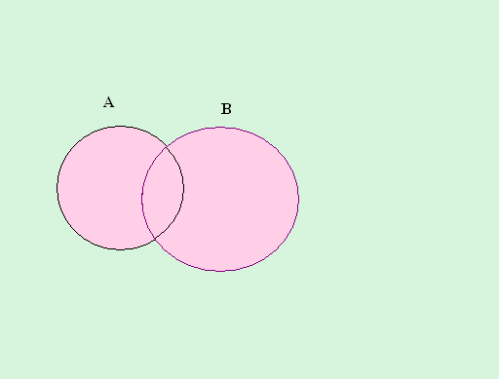
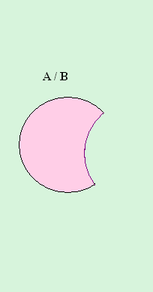
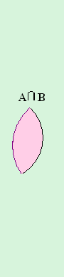
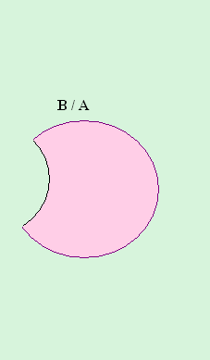
KELETAS TEOREMŲ:
1 Teorema: Bet kuriems universaliosios aibės U poaibiams A ir B aibės , ir yra poromis nesusikertančios ir :
.
Pavyzdžiui:
Jų sankirta
lygi:
=
+
+

Slide 10

2 Teorema: Bet kuriems universaliosios aibės U poaibiams A ir B : .
Pavyzdys:
Užduotis:
Gaminys turi dviejų tipų defektus: a tipo ir b tipo. Buvo patikrinta 50 gaminių ir nustatyta, kad 8 gaminiai turėjo a tipo defektą, 18 - b tipo defektą, o 6 – abiejų tipų defektus. Kiek gaminių buvo brokuoti iš viso?

Slide 11
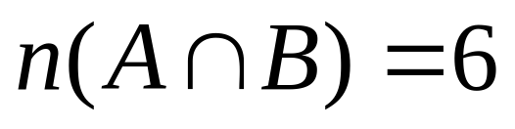
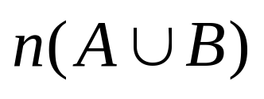
Sprendimas:
Tarkime, A yra aibė gaminių, turinčių a tipo defektą, B – aibė gaminių, turinčių b tipo defektą.
Taigi, duota, jog n(A) = 8, n(B) = 18,
o .
Mums reikia suskaičiuoti gaminių, turinčių abiejų tipų defektus, skaičių, t.y., .

Slide 12
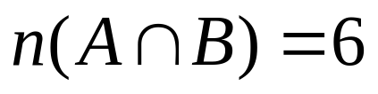
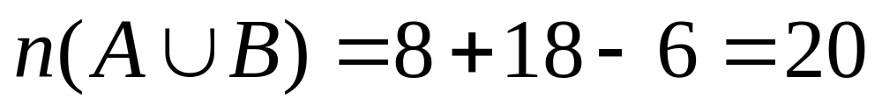
Pagal antrąją teoremą:
Įsistatę reikšmes( n(A)=8, n(B)=18, ), gauname:
Taigi, brokuotų gaminių buvo 20.

Slide 13
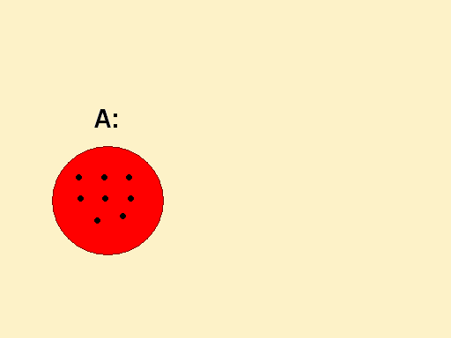
Pavaizduokime šį uždavinį Veno diagramomis:
Turime aibę A, sudarytą iš 8 elementų:
n(A) = 8

Slide 14
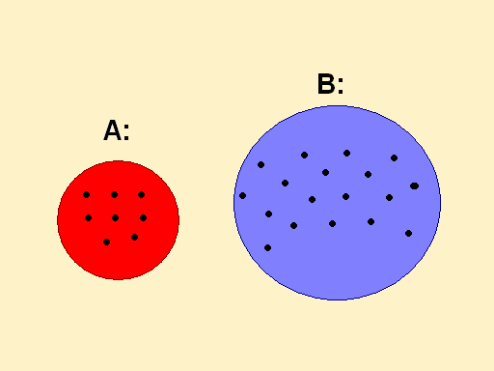
Pavaizduokime šį uždavinį Veno diagramomis:
Turime ir aibę B, sudarytą iš 18 elementų:
n(A) = 8, n(B) = 18

Slide 15
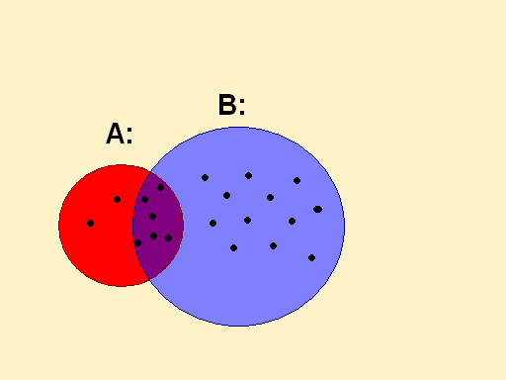
Pavaizduokime šį uždavinį Veno diagramomis:
Abi aibės turi 6 bendrus elementus:
n(A) = 8, n(B) = 18,

Slide 16

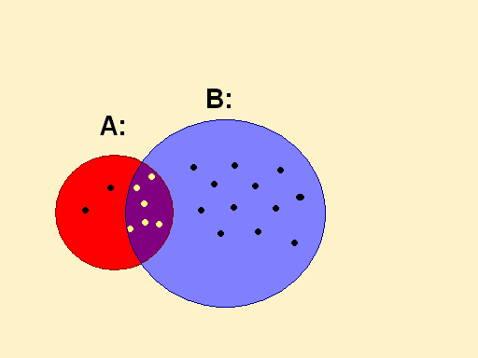
Pavaizduokime šį uždavinį Veno diagramomis:
Abi aibės turi 6 bendrus elementus:
n(A) = 8, n(B) = 18,

Slide 17

Pavaizduokime šį uždavinį Veno diagramomis:
Taigi, bendras elementų skaičius bus 8+18-6 = 20:
, n(A) = 8, n(B) = 18,

Slide 18

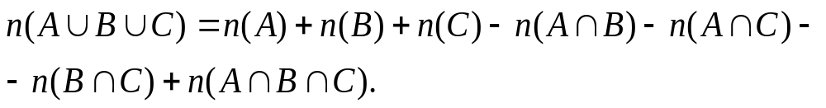
3 Teorema: Tegul A, B ir C yra baigtiniai universalios aibės U poaibiai. Tada:

Slide 19
Pavyzdys:
Tarkim, duota, jog mokykloje mokosi:
200 merginų;
100 mokinių rusakalbių;
150 jaunesnių nei 16 metų;
80 rusakalbių merginų;
40 merginų, jaunesnių nei 16 metų;
50 rusakalbių mokinių, jaunesnių nei 16 metų;
iš 200 merginų 20 buvo rusakalbės,jaunesnės nei 16 metų;
Reikia surasti, kiek šioje mokykloje iš viso mokėsi mokinių.

Slide 20
SPRENDIMAS:
Tegu aibė A bus merginų aibė; aibė B – rusakalbių mokinių aibė;
aibė C – jaunesnių nei 16 metų mokinių aibė.
Surašykime tai:
n(A) = 200;
Merginų skaičius
n(B) = 100;
Rusakalbių skaičius
n(C) = 150;
Jaunesnių nei 16 metų skaičius
n(A ∩ B) = 80;
Rusakalbių merginų sk.
n(A ∩ C) = 40;
Jaunesnių nei 16 metų merginų sk.
n(B ∩ C) = 50;
Rusakalbių, jaunesnių nei 16 metų , sk.
n(A ∩ B ∩ C) = 20;
<16 metų rusakalbių merginų sk.
Rasti: (A U B U C).
Bendrą mokinių kiekį

Slide 21
SPRENDIMAS:
Tuomet pagal 3 teoremą :
(A U B U C) = 200 + 100 + 150 – 80 – 40 – 50 + 20 = 300.
Taigi, uždavinio atsakymas: mokykloje mokosi 300 mokinių.

